Slide 1
Point d’avancement R-PASS
Présentation en commission territoriale – avril 2025

Slide 2

Sommaire
Rappel des objectifs de R-PASS
Point sur le calendrier technique et l’avancement de R-PASS
Le réseau taxable et ses interfaces avec les autres réseaux
Etat d’avancement de la concertation avec les professionnels et le monde associatif
Mesures « compensatoires » envisagées

Slide 3
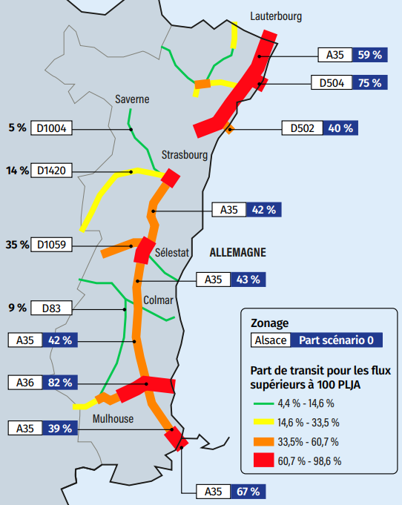


Constat initial :
Un trafic de transit très important
Part du transit dans le trafic routier de marchandises en Alsace (2023)
Un coût pour l’économie globale :
  Exemple : les bouchons actuels sur Colmar-Sélestat
  Impact moyen : 26 km de bouchon / mois
  Fréquence des incidents : 6 jours / 7 jours
  Sur l’axe nord/Sud : 1000 km de bouchons par an
Un coût d’entretien/maintenance direct pour la CeA :
  Impact sur la chaussée :
  1 essieu de 13 tonnes ⬄ 200 000 Véhicules légers
Autoroutes Trafic a été missionnée pour estimer le temps perdu par les usagers et déterminer la fréquence de survenue de ralentissements.

Slide 4
Les objectifs de R-PASS
Réduire le trafic de transit poids-lourds Alsace/Allemagne
Gagner en sécurité et en fluidité sur le réseau principal
Réduire la pollution atmosphérique et sonore
Réduire les dégradations de nos routes
Faire contribuer le transit aux coûts de l’entretien des routes

Slide 5
Les partis pris de la CeA pour R-PASS
Répondre à une attente de la population sur la régulation du trafic poids lourds (80% des Alsaciens favorables à la mise en place d’une taxe PL – sondage Opinionway du 14 au 21 février 2022)
Se concerter avec les acteurs économiques locaux pour des impacts maîtrisés et limités de la taxe sur les différents secteurs économiques
Réinvestir les recettes dans le développement des mobilités et de ses infrastructures

Slide 6
Sommaire
Rappel des objectifs de R-PASS
Point sur le calendrier technique et l’avancement de R-PASS
Le réseau taxable et ses interfaces avec les autres réseaux
Etat d’avancement de la concertation avec les professionnels et le monde associatif
Mesures « compensatoires » envisagées

Slide 7
Les différentes étapes établies par la délibération du 18 octobre 2024
Le conseil d’Alsace a voté à l’unanimité une délibération pour :
La poursuite du projet de la Contribution Poids Lourds R-PASS pour une mise en service de cette dernière fin 2026-début 2027
La poursuite des concertations avec les acteurs économiques pour approfondir l’évaluation de l’impact de la Contribution Poids Lourds R-PASS
Proposer le réseau taxable pressenti ainsi que les grilles tarifaires avec les abonnements
Proposer les exonérations possibles afin que l’impact de la Contribution Poids Lourds R-PASS soit le plus faible pour l’économie locale
Proposer aux élus les projets prioritaires à financer avec les recettes de la Contribution Poids Lourds

Slide 8
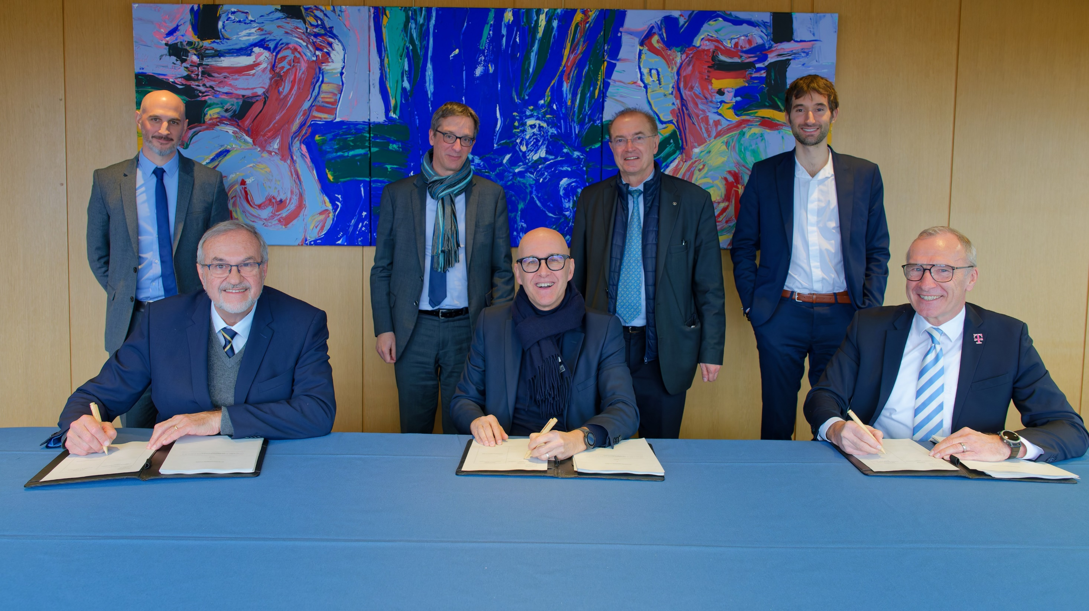
21/01/2025 – Signature du marché R-PASS

Slide 9
Calendrier de l’Opérateur R-PASS
2025
Janvier
2027
1er Janvier
2037
1er Janvier
Développement du dispositif
Exploitation
Signature du marché
Mise en service
Fin du contrat
Coûts du projet :
Marché R-PASS : ≈ 16,5 M€ HT investissement puis ≈ 6,5 M€ HT/an pendant 10 ans
Sociétés de télépéage pour la collecte de la taxe
Opérateur R-PASS est un groupement d’entreprises constitué de :
T-Systems : Société allemande qui a acquis, au cours des 20 dernières années, des connaissances techniques et professionnelles de mise en œuvre, d'exploitation et de maintenance de péage. T-Systems est l’opérateur qui collecte et contrôle la taxe poids lourds en Belgique depuis 2016.
GEA : Société française grenobloise qui est l’un des leader du domaine des équipements, systèmes et logiciels pour les péages routiers avec plus de 50 ans dans le domaine d’activité.

Slide 10
Sommaire
Rappel des objectifs de R-PASS
Point sur le calendrier technique et l’avancement de R-PASS
Le réseau taxable et ses interfaces avec les autres réseaux
Etat d’avancement de la concertation avec les professionnels et le monde associatif
Mesures « compensatoires » envisagées

Slide 11
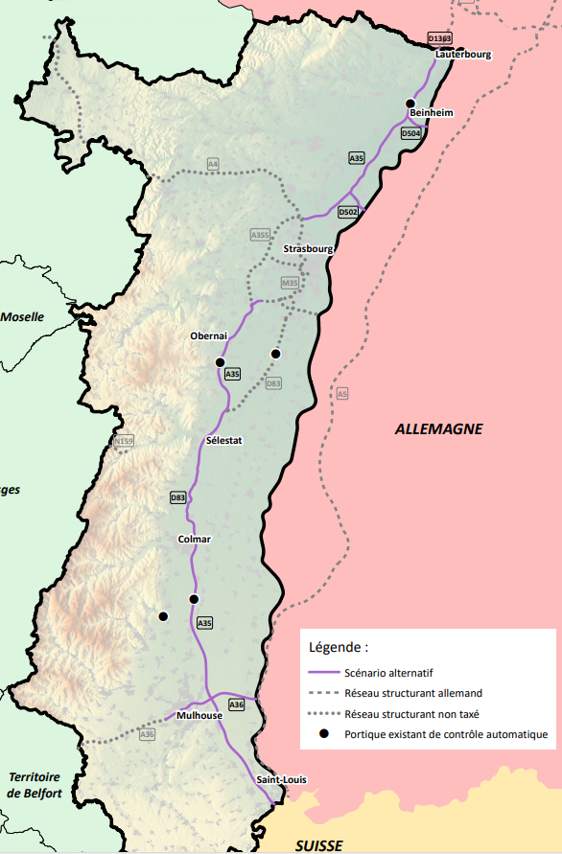
Le réseau taxé
Réseau pressenti :
  Le scénario pressenti est le moins impactant pour l’économie alsacienne mais plus contributif pour le trafic de transit : A35 ; A36 ; RD504 ; RD502
  Réseau qui sera soumis à R-PASS par délibération de la CeA suite à la concertation
  51 % de part du trafic de transit dans les recettes (données 2023). Nouvelle étude de trafic FCD en cours

Slide 12
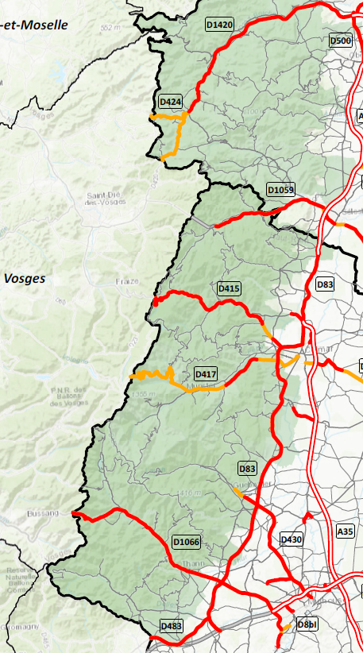
Zoom sur les cols vosgiens
  Les cols vosgiens une problématique Est-Ouest versus R-PASS principalement axé Nord-Sud
  Une surveillance du réseau grâce à l’Observatoire des trafics
  Une solution articulée autour d’une régulation administrative :
    Déviation de Châtenois mise en service en octobre 2024 ;
    Accord CD88 et CeA pour prise de nouveaux arrêtés de régulation dans un délai d’un an
    Fortes attentes des communes, notamment le long de la RD415
Col du Hantz
Col du Saales
Col de Ste Marie
Col du Bonhomme
Col de la Schlucht
Col de Bussang
Notes:
Cols vosgiens?

Slide 13
Sommaire
Rappel des objectifs de R-PASS
Point sur le calendrier technique et l’avancement de R-PASS
Le réseau taxable et ses interfaces avec les autres réseaux
Etat d’avancement de la concertation avec les professionnels et le monde associatif
Mesures « compensatoires » envisagées

Slide 14






































Une large concertation avec le monde économique
10 filières concernées
Chambres consulaires & MEDEF
BTP
Transport
Pondéreux
70 acteurs rencontrés par la CeA
Métallurgie
Chargeurs
Amidonnerie
150 entretiens
approfondis
Grande distribution
Agriculture - Viticulture – Agroalimentaire - Sylviculture

Slide 15


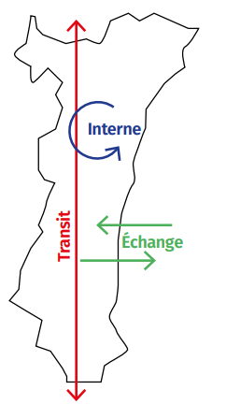
Impact sur le monde économique
ESTIMATION DU COUT GLOBAL POUR L’ECONOMIE ALSACIENNE
IMPACTS SUR LES ENTREPRISES ALSACIENNES, PAR FILIERE*
Ventilation* des recettes estimées
- 0,3 % (toutes filières hors transport)
- 1,8 % (toutes filières)
Impact moyen sur la marge des filières analysées
32 M€
Coût supporté par les acteurs de transit
*Pour les filières hors transport : cas d’une répercussion à 90 % par les transporteurs
14 M€
Coût supporté par le trafic interne
Scénario de réseau taxé au stade actuel de la concertation et tarif de 0,15€/km
18 M€
Coût supporté par le trafic d’échange
Le coût supporté par l’économie locale représente 0,05 % de la valeur ajoutée de l’économie alsacienne
*La ventilation transit/interne/échange sera mise à jour en juin 2025 suite aux résultats de la nouvelle étude FCD

Slide 16






Impact sur les consommateurs
Scénario de réseau taxé de 200 km et tarif de 0,15 €/km
IMPACT SUR LE POUVOIR D’ACHAT DES CONSOMMATEURS ALSACIENS EN CAS DE REPERCUSSION PARTIELLE
Lardons
Weyersheim
Bretagne
3
Préparation tarte flambée
2
Hoerdt
Impact négatif sur le pouvoir d’achat d’un consommateur alsacien moyen*
4
-0,04 %
Tarte flambée
+ 0,2 €
Impact sur un caddie de 100 €
Geisposheim
+ 0,047 centimes €
Impact sur le prix d’une boîte de 600 g de tarte flambée à 8€
5
Tarte flambée
Farine
Colmar
+ 0,02 centimes €
Impact sur le prix d’une bouteille de bière de 25cl
1
Niederhergheim
Flux amont Pierre Schmidt
* 15 €/an/ménage pour un revenu moyen annuel de près de 39.700€

Slide 17
Calendrier de concertation avec les acteurs économiques locaux sur les modalités d’application de R-PASS
2024
Novembre
2025
Février
2025
Avril
2025
Mai
2025
Juin
2025
Octobre
2027
début
Groupes de travail :
GT A-Etude de trafic
GT B-Investissements d’avenir et compensations
GT C-Tarification & Abonnements & Exonérations
GT D-Complément étude impact
Synthèse
des rencontres
Clôture
&
Restitution
Délibération (tarifs, exonérations, investissements, …)
Implémentation des tarifs par l’opérateur avant mise en service
Réunion Inter-filières
Développement
Exploitation
7 groupes de travail se sont déjà tenus
Etape clef à venir

Slide 18
Sommaire
Rappel des objectifs de R-PASS
Point sur le calendrier technique et l’avancement de R-PASS
Le réseau taxable et ses interfaces avec les autres réseaux
Etat d’avancement de la concertation avec les professionnels et le monde associatif
Mesures « compensatoires » envisagées

Slide 19
Accompagnement des acteurs locaux à travers des projets de mobilité
Transport routier : mise aux normes autoroutières (2x3 voies) de la RD83 entre Colmar et Sélestat, modernisation des aires de service, desserte de zones d'activité économique, pistes cyclables pour la mobilité douce …
Transport fluvial : soutien de la desserte des ports alsaciens par le développement de plateformes logistiques
Transport ferroviaire : encourager le transport ferroviaire en renforçant le financement des lignes ferroviaires de fret, bénéficiant notamment aux industriels alsaciens.

Slide 20
Principales demandes d’accompagnement des acteurs économiques locaux en partenariat avec les autres collectivités
Demande d’aide au bénéfice :
Des organisations et coopératives agricoles et forestières.
Du verdissement des flottes poids lourds & de l’acquisition d’un équipement embarqué pour les poids lourds taxés
Autres accompagnements spécifiques PL :
  Des dispositifs de formation de chauffeurs poids lourds, à la transition numérique et à l’écoconduite
  De la promotion du métier de chauffeur poids lourd avec les chambres consulaires.
Soutenir les investissements industriels pour les projets de décarbonation et de sobriété hydrique & Soutenir l’installation de bornes électriques dans les entreprises et sur le réseau routier

Slide 21
Communication R-PASS 2025
Avez-vous des propositions pour faire vivre la communication de R-PASS d’ici le vote en plénière d’octobre 2025 ?

Slide 22

Rappels des contacts
Pour toute question (usager, entreprises, etc)
Renvoyer vers l’équipe R-PASS : r-pass@alsace.eu
Pour toute question de votre part :
  Contact politique : JP Maurer
  Contact technique : L Darley (DGA) / S Dumons (Dir projet)

